Slide 1


HÌNH HỌC 7 – HỌC KÌ 1 – NĂM HỌC 2022 - 2023
Tiết ……..
§2 . TIA PHÂN GIÁC

Slide 2


Khởi động
Đố em khi làm con diều như hình bên thì tia DB nằm ở vị trí nào của ?

Slide 3
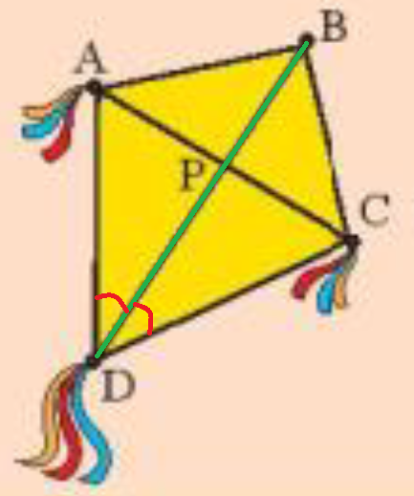
Tia nằm ở giữa
Tia chia đôi
thành hai góc bằng nhau

Slide 4




CHƯƠNG IV
§2. TIA PHÂN GIÁC
Ngày../../2022

Slide 5

HOẠT ĐỘNG
Hình thành kiến thức

Slide 6


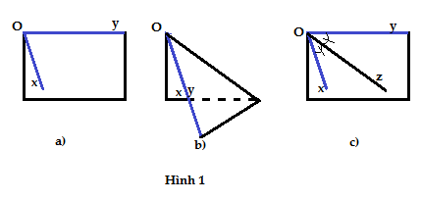
HĐKP1
Vẽ trên giấy A4, gấp sao cho cạnh trùng với cạnh . Theo em nếp gấp là tia đã chia thành hai góc như thế nào ?

Slide 7
Nhận xét:
Tia đã chia thành hai góc bằng nhau.

Slide 8


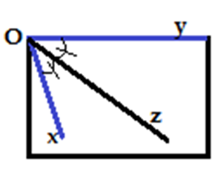
Từ hoạt động gấp giấy em có nhận xét gì về vị trí tia phân giác của ?
Tia phân giác xuất phát từ đâu ?
Tia phân giác chia góc đã cho thành hai góc như thế nào ?

Slide 9
Khái niệm:
Tia phân giác của một góc là tia xuất phát từ đỉnh của góc, đi qua một điểm trong của góc và tạo với hai cạnh của góc đó hai góc bằng nhau.

Slide 10
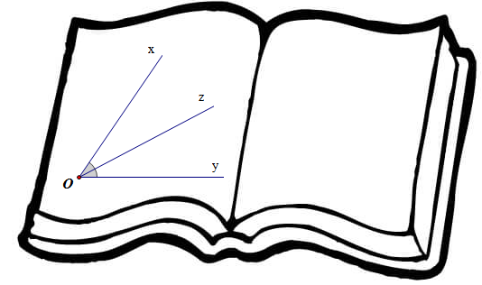
Cắt dán góc có chứa tia phân giác vào vở, chú ý kí hiệu hai góc bằng nhau.

Slide 11

HOẠT ĐỘNG
Luyện tập

Slide 12
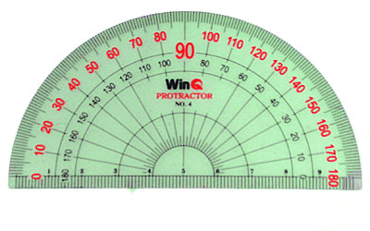
Em hãy nhắc lại cách sử dụng thước đo góc để đo một góc cho trước ?

Slide 13
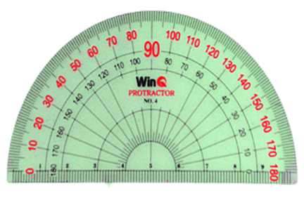
Mỗi thước đo độ có hai vòng cung (nửa hình tròn) chứa các số từ 0 đến 180 sắp theo thứ tự ngược chiều nhau.
Khi đo góc, đỉnh của góc trùng với tâm của thước. Một cạnh của góc phải trùng với vạch 0 của một trong hai vòng cung đó. Nếu cạnh của góc trùng với vạch 0 của vòng cung nào thì đọc số đo theo vòng cung đó.
Vòng cung trong (màu đen)
Vòng cung ngoài (màu đỏ)
Tâm của thước

Slide 14

HOẠT ĐỘNG
VẬN DỤNG

Slide 15
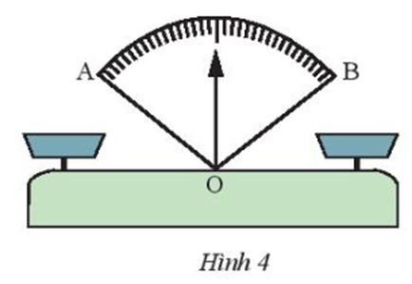
Em hãy cho biết khi cân thăng bằng thì kim ở vị trí nào của ?
VẬN DỤNG

Slide 16
Trả lời:
Khi cân thăng bằng thì kim thuộc tia phân giác của

Slide 17


Đọc tên các cặp góc bằng nhau trong hình?
Tìm tia phân giác của và ?

Slide 18
Trả lời:
Các cặp góc bằng nhau là :
b) Tia phân giác của là tia
Tia phân giác của là tia

Slide 19


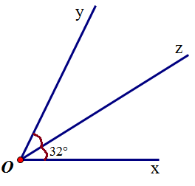
HĐKP 2
Nếu là tia phân giác của thì bằng bao nhiêu độ ?
Vì tia là tia phân giác của
Nên
Vậy

Slide 20



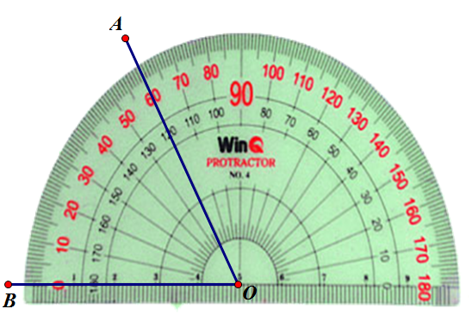
Thực hành
Vẽ một góc có số đo là rồi vẽ tia phân giác của góc đó.
a)

Slide 21


Vận dụng
Bài tập : Vẽ một góc bẹt AOB rồi vẽ tia phân giác của góc đó.

Slide 22


Hướng dẫn về nhà (2 phút)
- Xem lại, ghi nhớ HS hiểu và thuộc khái niệm tia phân giác của một góc.
- HS xác định và kí hiệu được tia phân giác của một góc trên hình vẽ cho sẵn.
- Cách vẽ tia phân giác của một góc.
- Bài tập: - Làm bài tập 1, 3a SGK trang 75, bài 1,2 trang 78 SBT
-

Slide 23

LUYỆN TẬP 1

Slide 24










Chú thích

Slide 25


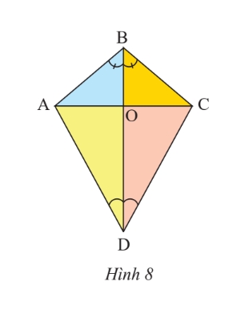
HOẠT ĐỘNG LUYỆN TẬP
Bài tập 1/tr75 Sgk:
Trong hình 8, tìm tia phân giác của các góc
,
b) Cho biết
. Tính số đo của các góc

Slide 26


HOẠT ĐỘNG LUYỆN TẬP
Bài tập 2/tr75 Sgk:
a) Vẽ có số đo là 110⁰
b) Vẽ tia phân giác của
trong câu a

Slide 27


HOẠT ĐỘNG LUYỆN TẬP
Bài tập 3/tr75 Sgk: Cho hai đường thẳng MN, PQ cắt nhau tại A và tạo thành
a) Tính số đo các góc còn lại.
b) Vẽ At là tia phân giác của
Hãy tính số đo của
Vẽ At’ là tia đối của tia At. Giải thích tại sao At’ là tia phân giác của

Slide 28





THỰC
HÀNH

Slide 29
HOẠT ĐỘNG THỰC HÀNH – VẬN DỤNG
GV đặt vấn đề:
Cắt con diều bằng tấm bìa như thế nào cho nhanh nhất
Con diều như trên có tính đối xứng không? Tại sao cần có tính đối xứng
Thực hành cắt con diều
Tìm các hình ảnh trong thực tế cắt thủ công, trong kĩ thuật mà có sự xuất hiện tia phân giác của góc?

Slide 30


Giao việc về nhà
- Xem lại, ghi nhớ HS hiểu và thuộc khái niệm tia phân giác của một góc. - HS xác định và kí hiệu được tia phân giác của một góc trên hình vẽ cho sẵn. - Cách vẽ tia phân giác của một góc. - Bài tập: - Làm bài tập 4, 5, 6 SGK trang 75, bài 3, 4, 5 trang 78 SBT

Slide 31
LUYỆN TẬP 2

Slide 32
Chú thích

Slide 33
Bài tập 4/tr75 Sgk:
Cho đường thẳng xy đi qua điểm O. Vẽ tia Oz sao cho
. Vẽ tia Ot sao cho và
Gọi Ov là tia phân giác của
. Các góc và
có phải là hai góc đối đỉnh không? Vì sao?
HOẠT ĐỘNG THỰC HÀNH

Slide 34


HOẠT ĐỘNG THỰC HÀNH
Bài tập 5/tr75 Sgk:
Vẽ hai góc kề bù ,
Biết . Gọi Oz
tia phân giác của
Tính

Slide 35
VẬN
DỤNG

Slide 36


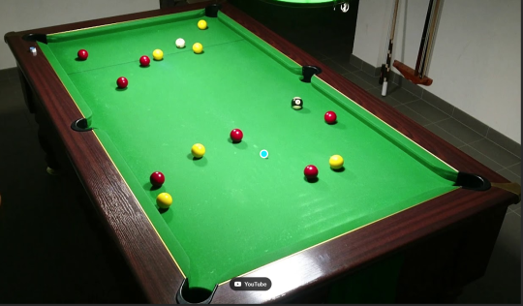
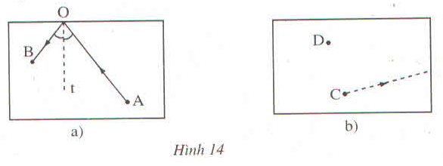
Trò chơi bi da
Trong trò chơi bi-a, các đấu thủ thường áp dụng kinh nghiệm sau: Muốn đẩy quả cầu A vào điểm O (trên cạnh bàn) để khi bắn ra trúng quả cầu B (Hình bên trái) thì cần xác định điểm O sao cho tia Ot (tia vuông góc với mặt bàn tại O) phải là tia phân giác của góc AOB.
Em hãy xem hình bên phải rồi dùng các dụng cụ đo (thước thẳng, êke, thước đo góc) kiểm tra xem quả cầu C sau khi đập vào cạnh bàn có đập trúng vào quả cầu D không?

Slide 37

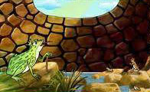

VƯƠN LÊN TẦM CAO MỚI
Trò chơi:
B5
B4
B3
B2
B1
c5
c4
c3
c1
c2
LÊN
Notes:
* GV sẽ làm thao tác minh hoạ đầu tiên: bấm vào biểu tượng tam giác: “LÊN” cho chú ếch nhảy lên thành và nói: “Chúng ta cùng giải 5 câu hỏi sau đây để giúp chú ếch đến được vị trí cây cờ dành chiến thắng nhé.”
Click vào “c?” để đến câu hỏi; click vào “B?” để chú ếch nhảy lên 1 bậc”
Click vào bức tranh để đi đến slide HĐ Luyện tập tiếp theo
37

Slide 38

Câu 1: Cho hình vẽ bên, biết BC là tia phân giác của ,
20
19
18
17
16
15
14
13
12
11
10
09
08
07
06
05
04
03
02
01
00
A. 60⁰.
B. 36⁰ .
C. 72⁰.
D. 18⁰.

Slide 39
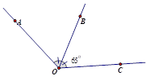
Câu 2:
00
20
19
18
17
16
15
14
13
12
11
10
09
08
07
06
05
04
03
02
01
Cho hình vẽ bên, biết OB là tia phân giác của
A. 65⁰
B. 32,5⁰
C. 130⁰
D. 18⁰

Slide 40

Câu 3:
20
19
18
17
16
15
14
13
12
11
10
09
08
07
06
05
04
03
02
01
00
A. 150⁰.
B. 120⁰.
C. 60⁰.
D. 180⁰

Slide 41
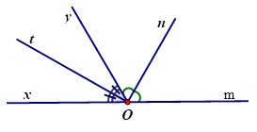

Câu 4:
20
19
18
17
16
15
14
13
12
11
10
09
08
07
06
05
04
03
02
01
00
A. 30⁰.
B. 60⁰.
C. 90⁰.
D. 120⁰.

Slide 42
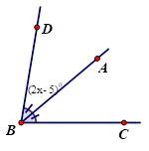
Câu 5:
20
19
18
17
16
15
14
13
12
11
10
09
08
07
06
05
04
03
02
01
00
A. 37,5⁰ B. 17,5⁰
C. 40⁰ D. 80⁰

Slide 43
Hướng dẫn về nhà (1 phút)
- Xem lại, ghi nhớ :Cách vẽ tia phân giác của một góc cho trước. Xác định được đường phân giác của một góc
- Chuẩn bị bài mới: đọc trước toàn bộ nội dung bài “Hai đường thẳng song song.
- Bài tập: Làm bài tập 6,7 trang 75

